Slide 1




Slide 2

Aplicação de Sequências no Cotidiano
1º termo do Ensino Médio – EJA

Slide 3
Sequências
As sequências são compostas por elementos que respeitam determinada ordem ou padrão.
Exemplo de sequências no cotidiano:
Dias da semana.
Meses do ano.
Horas inteiras de um relógio.
Nome dos alunos de uma turma em ordem alfabética.

Slide 4
Exemplo 1
Fernanda foi fazer um exame laboratorial em uma quinta-feira. No ato do exame, foi informada de que o resultado ficaria disponível em 20 dias corridos, contando o dia do exame, e de que o laboratório funcionava de segunda a sexta-feira.
Fernanda conseguirá retirar o resultado do exame no dia programado?

Slide 5
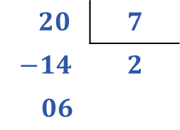
Resolução do Exemplo 1
Quinta | Sexta | Sábado | Domingo | Segunda | Terça | Quarta
Resto 1 | Resto 2 | Resto 3 | Resto 4 | Resto 5 | Resto 6 | Resto 0
$$20$$ | $$7$$
$$−14$$ | $$2$$
$$06$$
Resto 6 Terça-feira
Fernanda conseguirá retirar o resultado do exame no dia programado porque será uma terça-feira.
Fonte: Elaborado pela autora.

Slide 6
Atividade 1
Se hoje é segunda-feira e devo pagar uma dívida em 25 dias corridos, contando o dia de hoje, em que dia da semana cairá o 25º dia?

Slide 7
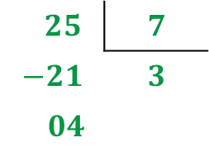
Resolução da Atividade 1
Segunda | Terça | Quarta | Quinta | Sexta | Sábado | Domingo
Resto 1 | Resto 2 | Resto 3 | Resto 4 | Resto 5 | Resto 6 | Resto 0
Uso ok – texto do professor
$$25$$ | $$7$$
$$−21$$ | $$3$$
$$04$$
Resto 4 Quinta-feira
O 25º dia cairá em uma quinta-feira.
Fonte: Elaborado pela autora.

Slide 8
Progressão Aritmética
Chamamos de Progressão Aritmética (P.A.) uma sequência numérica que apresenta razão constante na sua formação, isto é, o valor adicionado a cada termo é sempre o mesmo.

Slide 9
Exemplo 2
Laura quer dar um presente para seu filho. Na primeira semana, ela guardou 50 reais e pretende guardar, por semana, 5 reais a mais do que na semana anterior.
Quantos reais Laura terá na 4ª semana?

Slide 10
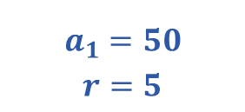
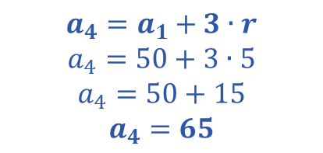
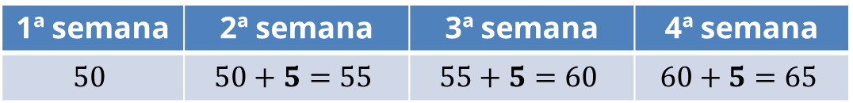
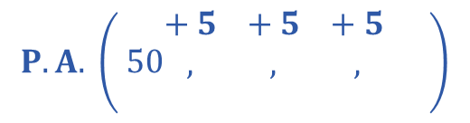
Resolução do Exemplo 2
1ª semana | 2ª semana | 3ª semana | 4ª semana
$$50$$ | $$50+5=55$$ | $$55+5=60$$ | $$60+5=65$$
$$P.A. \left( 50\begin{matrix}+ 5 \\ , \\ \end{matrix} \begin{matrix}+ 5 \\ , \\ \end{matrix} \begin{matrix}+ 5 \\ , \\ \end{matrix} \right)$$
$$a_{1}=50$$
$$r=5$$
$$a_{4}=a_{1}+3∙r$$
$$a_{4}=50+3∙5$$
$$a_{4}=50+15$$
$$a_{4}=65$$
$$P.A. \left(50, 55, 60,65\right)$$
Laura terá guardado R$ 65,00.
Fonte: Elaborado pela autora.

Slide 11

Atividade 2
O dono de uma loja contratou uma pessoa para a distribuição de seus panfletos. No primeiro dia foram entregues 30 panfletos e planejou-se que, nos dias seguintes, seriam entregues, por dia, 10 panfletos a mais do que no dia anterior.
Quantos panfletos foram distribuídos no 5º dia de trabalho?
$$a_{5}=a_{1}+4∙r$$

Slide 12
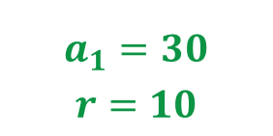
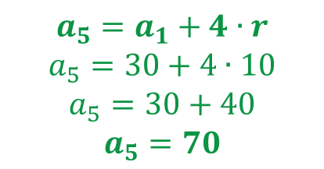
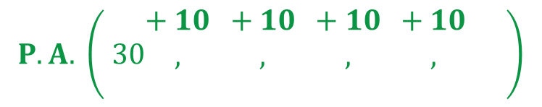

Resolução da Atividade 2
$$P.A. \left( 30\begin{matrix}+ 10 \\ , \\ \end{matrix} \begin{matrix}+ 10 \\ , \\ \end{matrix} \begin{matrix}+ 10 \\ , \\ \end{matrix} \begin{matrix}+ 10 \\ , \\ \end{matrix} \right)$$
$$a_{1}=30$$
$$r=10$$
$$a_{5}=a_{1}+4∙r$$
$$a_{5}=30+4∙10$$
$$a_{5}=30+40$$
$$a_{5}=70$$
$$P.A. \left(30, 40, 50,60, 70\right)$$
Foram distribuídos 70 panfletos no 5º dia de trabalho.

Slide 13
AGRADECEMOS SUA PARTICIPAÇÃO!!
Bons estudos!!

